Slide 1
李梅樹紀念館
第4屆話畫比賽
圖檔目錄
李梅樹紀念館編製
Oct.11, 2007

Slide 2
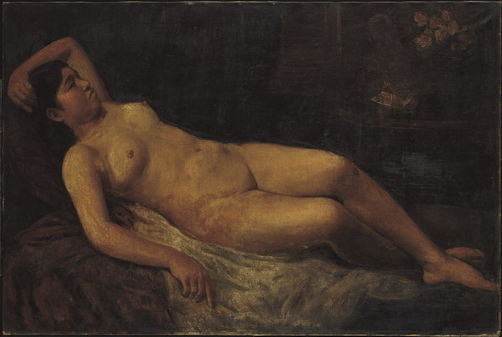
003裸女1933

Slide 3
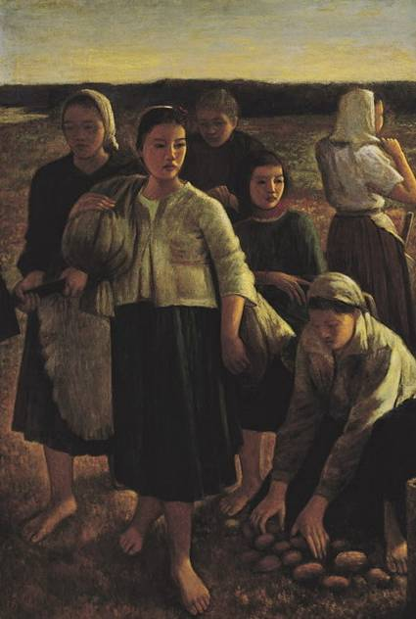
006黃昏1948

Slide 4
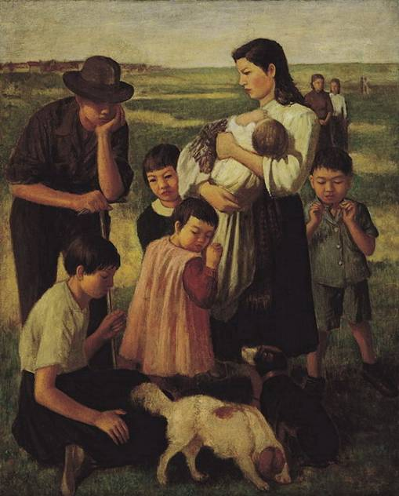
007郊遊1948

Slide 5
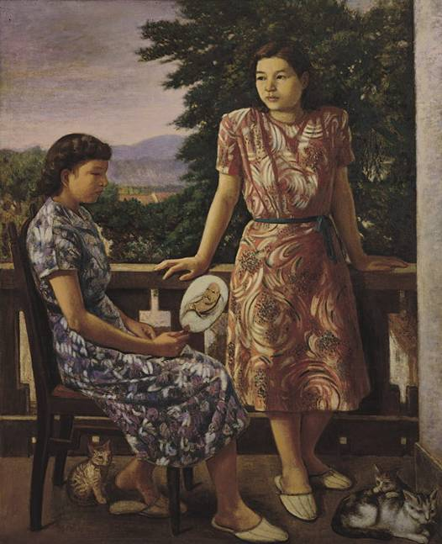
008露臺1950

Slide 6
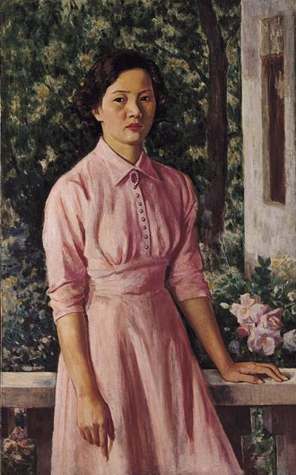
012憑欄少女1954

Slide 7
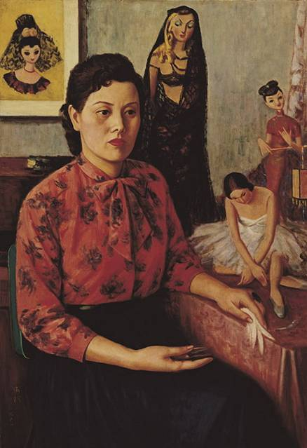
018小憩(三)1961

Slide 8
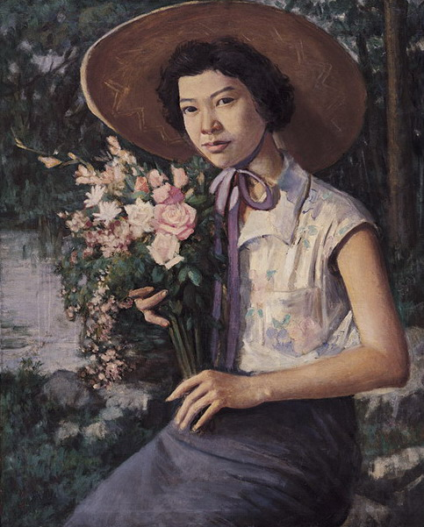
024盛夏1964

Slide 9
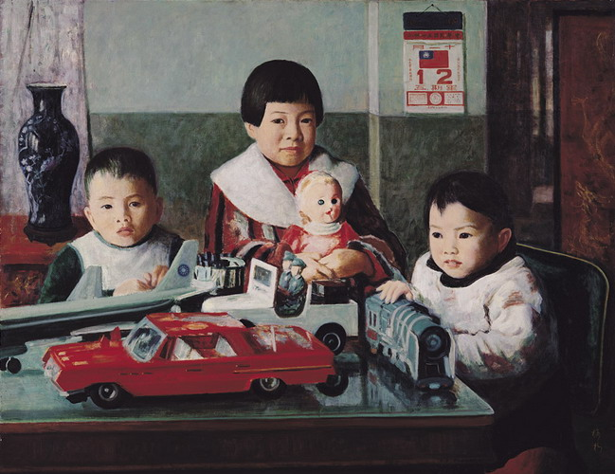
026愛孫1965

Slide 10
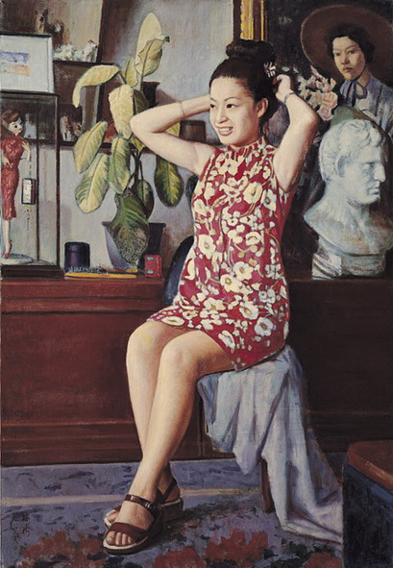
042梳粧1971

Slide 11
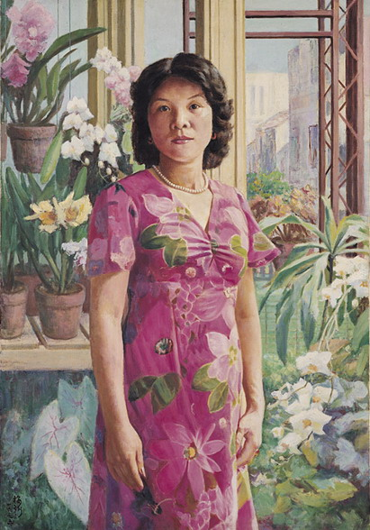
048屋頂花園1975

Slide 12
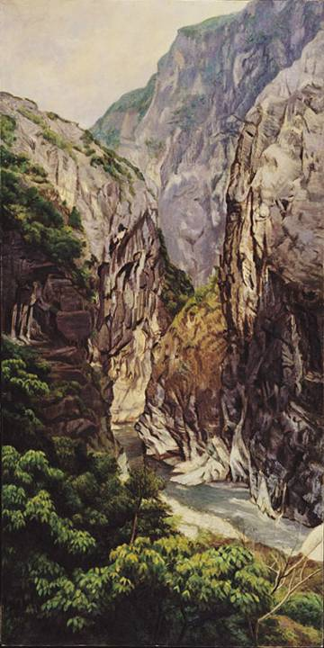
052太魯閣(三)1976

Slide 13
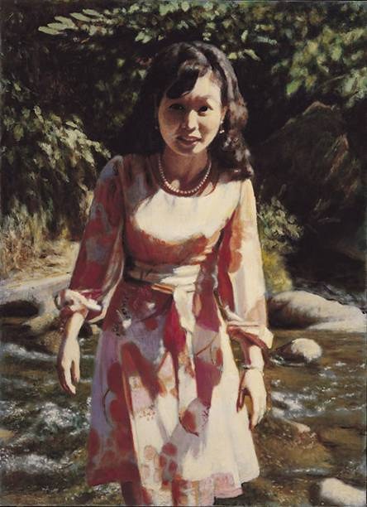
073涉水1982

Slide 14
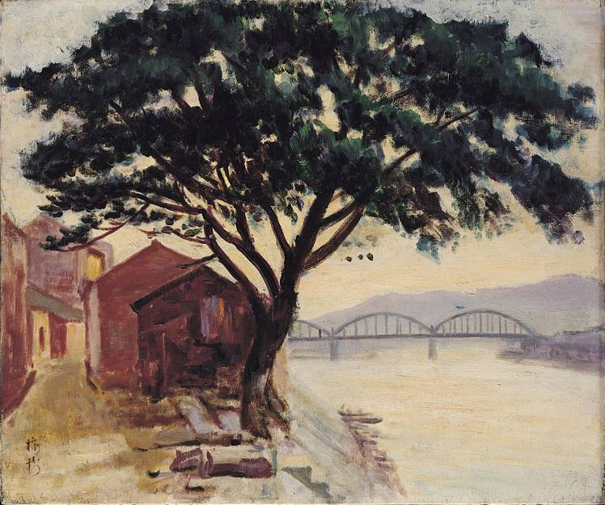
076三峽清晨1959

Slide 15
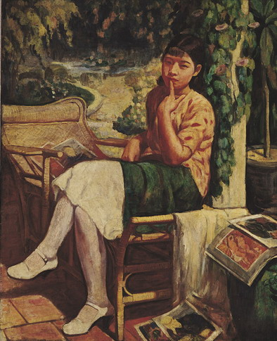
092小憩之女1935

Slide 16
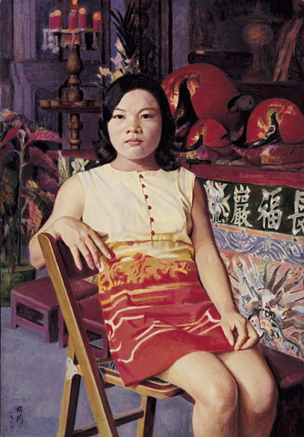
093佛門少女1976

Slide 17
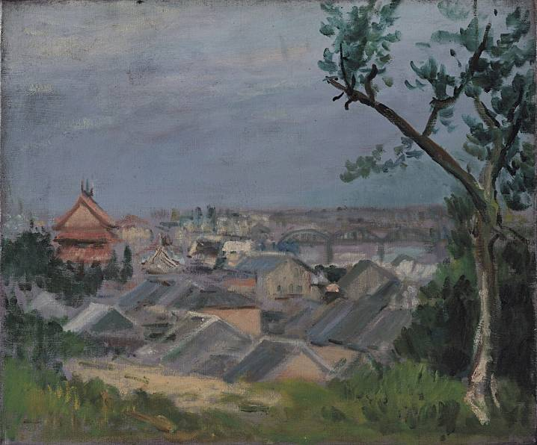
125遠眺三峽1975

Slide 18
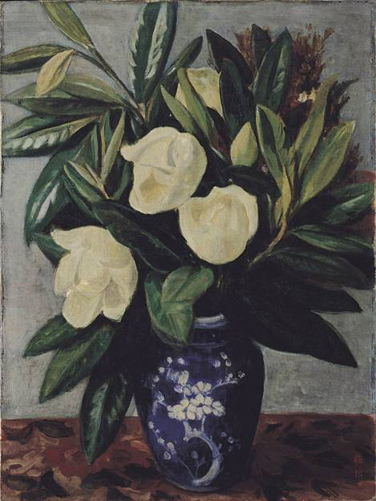
129洋玉蘭花1946

Slide 19
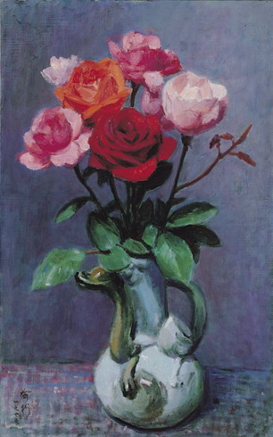
145玫瑰(七)1979

Slide 20
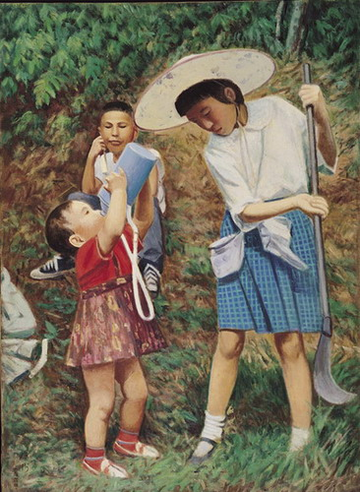
194掃墓1964

Slide 21
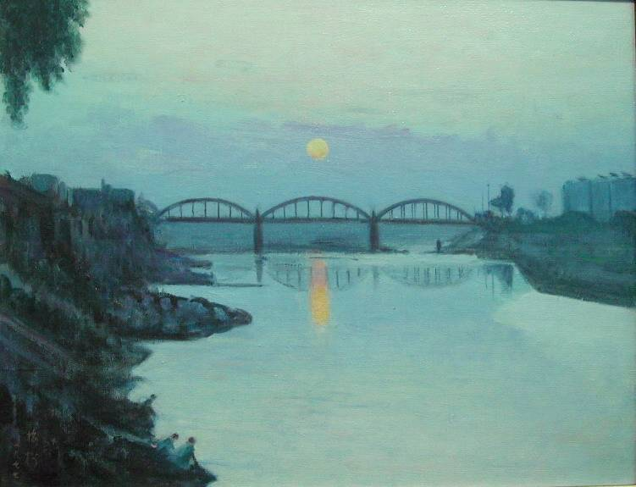
201生命1977

